Slide 1
Учебный кейс по технологии Раздел «Кулинария»
Тема: «Влияние постной пищи на здоровье человека»

Slide 2
Кейс-метод - это самостоятельная работа учащихся на основе модульной технологии обучения
Кейс- это пакет учебного элемента с реальной конкретной задачей, которую учащиеся должны решить самостоятельно- проводя исследования, изучая дополнительную информацию по данной теме и выполнив практическую работу.

Slide 3
Цель учебного кейса:
Изучив предложенный кейс, Вы узнаете:
Что такое пост;
Какие продукты разрешено употреблять в пост;
Рецепты постной выпечки;
Научитесь замешивать пресное тесто и выпекать постные изделия;
Сформируете правильное отношение к своему здоровью через понятие здорового питания.

Slide 4
Проблемный вопрос:
Постная пища. Вред или польза?

Slide 5
Продукты, употребляемые в пост:
Даже во время строгого поста пища должна быть разнообразной, чтобы обеспечить организм необходимыми витаминами, минералами, белками, углеводами, и аминокислотами.
Кроме многочисленных круп в дело идут домашние заготовки:
квашеные и соленые грибы
компоты и варенья
Максимум питательной ценности у корнеплодов:
картофеля
свёклы
моркови
редьки
тыквы
капусты
Бобовые и орехи могут заменить мясо
Грибы повысят устойчивость организма
Ржаной хлеб обеспечит поступление в организм витаминов группы В
Несколько раз в неделю можно позволить себе рыбные блюда и морепродукты
Полезны фрукты, овощи, растительное масло.

Slide 6
Влияние постной пищи на здоровье человека
Пост для православного верующего человека- это телесное и духовное воздержание и совершенствование, искренняя молитва и добрые дела. У постов есть ещё одна важная задача- поддержание здоровья. Ведь постная пища для человека- это оздоровительная диета. Во время поста нельзя употреблять продукты животного происхождения, именно они зашлаковывают организм. Разрешены полезные продукты растительного происхождения. Пост помогает людям обрести духовное равновесие и поправить здоровье.

Slide 7
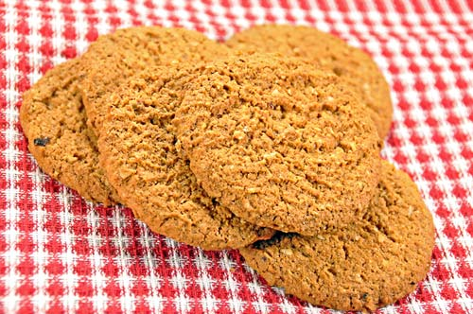
Рецепты постной выпечки
Печенье постное
6 стаканов муки,
2 стакана крахмала,
1 - 1 1/2 стакана,
растительного масла,
1 ч. ложка соды,
соль и лимонная кислота,
1 1/2 стакана воды,
2 стакана сахара.
Муку растереть с крахмалом и растительным маслом до образования клейкой массы. Соду погасить лимонной кислотой или уксусом, добавить немного соли и ввести в тесто, размешать, добавить воду, сахар. Тесто не должно быть крутым. Раскатать, нарезать, придать форму, выпекать 15 минут.

Slide 8
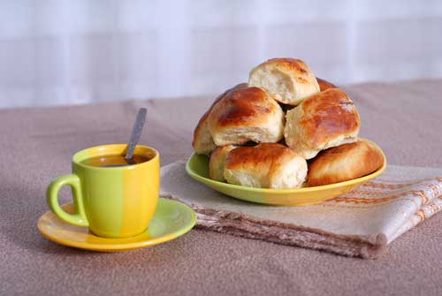
Булочки с капустой
3 стакана пшеничной муки,
1 стакан воды,
30 г. дрожжей,
1/2 ч. ложки соли,
2 стакана рубленой белокочанной капусты,
1 ст. ложка сахара,
3 ст. ложки растительного масла.
В подогретую воду (температура 35-40 градусов) добавить предварительно разведенные и процеженные дрожжи, сахар, всыпать просеянную муку, перемешать. Массу тщательно вымесить на доске. Капусту нашинковать соломкой. В подготовленное тесто добавить капусту, и хорошенько перемешать. Поставить тесто для брожения в теплое место на 25-30 минут. Сформировать булочки, уложить их на сухой противень, пусть постоят еще минут 20, выпекать 20-25 при температуре 200-220 градусов .Горячие булочки смазать растительным маслом.

Slide 9
Техника безопасности при кулинарных работах
Перед включением кухонной электроплиты убедиться в наличии и исправности защитного заземления её корпуса и встать на диэлектрический коврик. Перед включением настольной электроплиты в сеть проверить исправность шнура питания и вилки, установить плитку на огнеупорную подставку. Не пользоваться электроплитой с открытой спиралью.
Для приготовления пищи пользоваться только эмалированной посудой. Запрещается пользоваться пластмассовой посудой.
Соблюдать осторожность при чистке овощей.
Хлеб, гастрономические изделия, овощи и другие продукты нарезать хорошо наточенными ножами на разделочных досках, соблюдая правильные приемы резания: пальцы левой руки должны быть согнуты и находиться на некотором расстоянии от лезвий ножа. Сырые и вареные овощи, мясо, рыбу, хлеб нарезать на разделочных досках в соответствии с их маркировкой.
При работе с мясорубкой мясо и другие продукты проталкивать в мясорубку не руками, а специальным деревянным пестиком.
Соблюдать осторожность при работе с ручными тёрками, надёжно удерживать обрабатываемые продукты, не обрабатывать мелкие части.

Slide 10
Кейс- задания
Кейс- задание №1
Исследуйте влияние постной пищи на здоровье человека
Кейс- задание №2
Найдите или составьте рецепт постной выпечки и приготовьте самостоятельно это блюдо
Кейс- задание №3
Оформите рецепт и поделитесь им с друзьями и знакомыми

Slide 11
Глоссарий основных понятии и терминов
Мука́ — продукт питания, получаемый в результате перемалывания зёрен различных культур. Имеет консистенцию порошка. Мука может изготовляться из таких сортов хлебных зерновых культур как пшеница, рожь, гречка, овёс, ячмень, просо, кукуруза и рис. Основную массу муки вырабатывают из пшеницы. Является необходимой составляющей при изготовлении хлеба.
Выпечка — общее понятие для продуктов питания из зерна и его производных, которые готовят запеканием. В выпечке выделяются хлебные изделия, мелкоштучные хлебобулочные изделия и кондитерские изделия. Отдельно выделяется группа хлебобулочных изделий длительного хранения с низким содержанием влаги.
Мелкоштучные хлебобулочные изделия включают в себя выпечку преимущественно из хлебного теста весом до 250 грамм. Это булочки, рогалики, круассаны.
Кондитерские изделия выполняются из других видов теста, преимущественно с добавлением жиров и сахара. Сюда также относятся и несладкие изделия с длительным сроком хранения (галеты, крекеры, солёные палочки). Классическими видами кондитерских изделий являются печенье, пироги и торты

Slide 12
Контроль усвоения учебного материала
Тест
Найдите в правой колонке определения, соответствующие понятиям левой колонки.
А. Культура питания
Б. Норма питания
В. Режим питания
Г. Калорий
Грамотность рациона
Количество ингредиентов питания, удовлетворяющее суточную потребность организма.
Количество калорий, содержащихся в тех или иных продуктах питания.
Умеренность в еде, разнообразии пищи, сбалансированном рационе, экономическом расчете.
Установленный во времени, структуре, объемах и калорийности порядок принятия разнообразной пищи.

Slide 13
Библиография
Ермакова, В. И. Основы кулинарии: учеб. пособие для учащихся 8–11 кл. средней школы / В. И. Ермакова. – М.: Просвещение, 1993. – 192 с.
Барановский, В. А. Повар-технолог / В. А. Барановский. – Ростов н/Д.: Феникс, 2003. – 416 с.
Столярова, С. И., Обслуживающий труд: учеб. пособие для учащихся 7–8 кл. / С. И. Столярова, Л. В. Домненкова. – М.: Просвещение, 1985. – 224 с., ил.
Симоненко, В. Д. Технология: учебник для учащихся 7 кл. общеобразовательных учреждений (вариант для девочек) / В. Д. Симоненко и др. – М.: Вентана-Граф, 2004. – 240 с., ил.
http://www.shkola.edu.ru/
http://www.School-collection.edu.ru/

Slide 14
Приложение
Хлеб дольше сохранится, если его держать в полиэтиленовом пакете в холодильнике, но белый хлеб надо хранить отдельно от черного.
Черствый хлеб незаменим при приготовлении хлебного кваса, но его надо хорошо поджарить в духовке, тогда квас приобретет красивый цвет.
Чтобы в муке и рисе не заводились жуки, надо положить сверху 2-3 головки очищенного и разделенного на дольки чеснока, строго следя за тем, чтобы верхние покровы долек не были повреждены, так как чеснок от этого портится.
Некачественное постное масло и плохо осветленное можно сделать более прозрачным, если его сильно подсолить и дать отстояться.

